Slide 1
Goal
목표 : Texture에서 dynamic object를 제거
여러 시기·시점의 이미지를 하나의 Texture에 baking하면, 차량과 그림자도 관측값으로 들어가 잔상 또는 중첩된 색으로 남게 됨.
정적인 지면 관측은 유지하고, 동적 물체에 해당하는 관측의 기여만 줄이는 방식이 필요함.
같은 장소의 연도별 사진을 평면 좌표에 맞춘 뒤, 차량 관측을 제외하는 S 규칙을 비교함. 차량 흔적과 차선·지면 디테일을 함께 평가함.
최종 목표는 빈 배경이 적은 조건에서도 정적 관측을 활용하는 것. 모든 시기에 가려진 위치는 별도의 미관측 문제로 다룸.
1
Notes:
Sources: 개요: ppt_개요.docx | 근거: baking_pilot/PROJECT.md, PROJECT_EASY_PILOT.md
피겨는 저장된 실험 입력과 마스크에서 생성. 원 논문 전체 NeRF 재현이 아닌 파일럿. 템플릿: Citymesh9.1 Meeting.pptx의 원본 마스터와 레이아웃 및 Calibri 글꼴 설정 유지.
수정본 v3: mesh 복원 대신 평면 homography 모사로 범위 명확화. 상세 요약/출처/실험: dynamic_object_baking_references_v3.md
개요: ppt_개요.docx | 근거: baking_pilot/PROJECT.md, PROJECT_EASY_PILOT.md

Slide 2
AF
관찰 : 공통 UV에서 차량을 직접 검출해 제외하는 방식이 가장 효과적이었음.
이번 평면 조건에서는 원본 정사영상의 차량 마스크로 배경만 모은 UV fusion이 강했고,
shadow guard를 더했을 때 차량 위치 PSNR·LPIPS가 가장 좋았음.
해석 : 시간적 움직임보다 관측의 불일치 또는 의미 정보를 이용하는 문제에 가까움.
사진의 촬영 시점·간격이 불규칙해 연속 프레임처럼 시간적 연속성을 기대하기 어려움.
검토한 Ref도 시간 순서 자체보다 입력과 재구성 예측의 차이·다중 시점 일관성을 보거나,
semantic / 특징·영역 정보를 활용해 신뢰할 관측을 선택하는 방향을 사용함.
아쉬움 : 선택 규칙에 휴리스틱이 많이 남아 있음.
잔차 분위수·주변 필터·마스크 팽창·그림자 밝기 등 고정 설정에 의존함.
Ref의 학습형 모델도 있지만, 이번 단순 이식에서는 이득을 얻지 못함.
다음 질문 : 고정 규칙 의존을 줄이고, 배경 관측을 남기는 S를 학습할 수 있을까?
2
Notes:
AF: user-requested discussion slide. Observation limited to the current planar homography pilot; not a claim that all references are class-specific semantic removal or simple image-pair differencing. UV masks are detector outputs on original aligned ortho imagery, then fused in common UV. Best vehicle PSNR/LPIPS among shown methods: UV + shadow guard. References include learned uncertainty/visibility and semantic feature/region evidence; input-versus-reconstruction residual is distinguished from direct image-to-image subtraction. Training captures are separated by years, not consecutive video frames. Heuristic concerns refer to current implementation choices. Sources: PROJECT.md, reference_study_v3/REPORT.md, protocol.json, results/summary.json. No new experiments.

Slide 3
Two possible paths
1. Semantic conditioning 단계에서 처리
입력 feature 또는 condition을 만들 때 dynamic object를 억제하는 방향. 재구성 모델의 표현과 학습 단계까지 영향을 줄 수 있음.
2. Baking 단계에서 처리 → 이번 실험에서 선택
평면 좌표와 카메라 투영 관계를 고정하고, 각 관측 픽셀의 가중치 S를 바꾸어 Texture에 반영되는 색을 선택함. 같은 baking 조건에서 선택 규칙을 비교하기 쉬움.
검증 질문 : S를 어떤 값으로 설정해야 차량을 제외하면서 정적 지면·차선·표식의 관측을 충분히 남길 수 있는가?
3
Notes:
Sources: 참조: ppt_개요.docx — Semantic conditioning 단계 / Baking 단계
피겨는 저장된 실험 입력과 마스크에서 생성. 원 논문 전체 NeRF 재현이 아닌 파일럿. 템플릿: Citymesh9.1 Meeting.pptx의 원본 마스터와 레이아웃 및 Calibri 글꼴 설정 유지.
수정본 v3: mesh 복원 대신 평면 homography 모사로 범위 명확화. 상세 요약/출처/실험: dynamic_object_baking_references_v3.md
참조: ppt_개요.docx — Semantic conditioning 단계 / Baking 단계

Slide 4
Experiment : Dataset
데이터 : PDOK 네덜란드 항공 정사영상. 실제 차량이 있는 산업 주차장 B / C 두 장면을 사용함.
연도 : 2021–2025의 5개 연도를 학습에 사용하고, 2026은 차량 위치의 실제 빈 배경을 확인하는 평가 영상으로 유지함.
장면 크기 : 각각 120m×120m. 모든 방법에 동일한 정합·색 정규화 영상과 고정 지면 좌표를 사용함.
고점유 조건 : 검출 경험 픽셀 중 3년 이상 차량이 점유한 비율은 B 68.1%, C 63.0%. 배경이 소수 연도에만 보이는 상황을 포함함.
비교 원칙 : 학습된 결과 Texture를 같은 차량 위치에서 확인하고, 차량 흔적 감소와 정적 지면 보존을 함께 평가함.
4
Notes:
Sources: 참조: PROJECT.md Intro, PROJECT_EASY_PILOT.md | © Beeldmateriaal Nederland / PDOK, CC BY 4.0
피겨는 저장된 실험 입력과 마스크에서 생성. 원 논문 전체 NeRF 재현이 아닌 파일럿. 템플릿: Citymesh9.1 Meeting.pptx의 원본 마스터와 레이아웃 및 Calibri 글꼴 설정 유지.
수정본 v3: mesh 복원 대신 평면 homography 모사로 범위 명확화. 상세 요약/출처/실험: dynamic_object_baking_references_v3.md
참조: PROJECT.md Intro, PROJECT_EASY_PILOT.md | © Beeldmateriaal Nederland / PDOK, CC BY 4.0

Slide 5
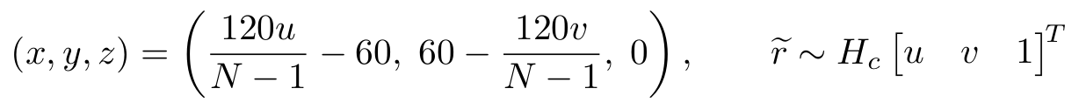
Pilot : What is the geometry?
사진으로 mesh를 복원한 실험이 아님. 120m×120m 지면을 높이 z=0인 평면으로 가정함.
정사영상의 가로·세로 좌표를 평면 x·y에 선형 대응시켜, 같은 지면 위치가 같은 Texture 위치를 사용하도록 함.
평면을 바라보는 가상 카메라 4개(0° / 20° / 35° / 45°)의 homography를 계산하고, grid sampling으로 예측 관측을 생성함.
정점·삼각형 mesh 파일 생성, 실제 3D geometry 추정과 parallax 검증은 수행하지 않음. 비교 대상은 이 조건에서의 관측 선택 규칙 S임.
5
Notes:
v3 / 2026-10-28. 구현: baking_pilot/pilot.py:65–83, render():107 | 실제 mesh 재구성·삼각형 rasterization 없이 homography로 모사
LaTeX:
\documentclass[border=3pt]{standalone}\usepackage{amsmath,amssymb}\begin{document}$\displaystyle (x,y,z)=\left(\frac{120u}{N-1}-60,\;60-\frac{120v}{N-1},\;0\right),\qquad\widetilde r\sim H_c\begin{bmatrix}u&v&1\end{bmatrix}^{\!T}$\end{document}
수정본 v3: mesh 복원 대신 평면 homography 모사로 범위 명확화. 상세 요약/출처/실험: dynamic_object_baking_references_v3.md
구현: baking_pilot/pilot.py:65–83, render():107 | 실제 mesh 재구성·삼각형 rasterization 없이 homography로 모사

Slide 6
Experiment : Baking setup
전처리 : LK 특징 추적과 RANSAC으로 연도별 영상을 미세 정합하고, 모든 방법에 공통 색 정규화를 적용함.
베이킹 모사 : 지면을 z=0 평면으로 가정하고 연도별 정사영상을 0° / 20° / 35° / 45° 카메라에 투영 → 총 20개 학습 입력.
Texture 표현 : 512² 파라미터를 bilinear 보간한 1024² 출력. grid_sample로 렌더해 관측 이미지와 비교함.
최적화 : Adam 600회, batch 4, Texture lr 0.025, 색변환 lr 0.001, 색 정규화 계수 0.001. 2023 nadir 색변환은 identity 고정.
반복 실험 : Easy seed 42 / Hard seed 42, 43, 44. 직접 UV fusion은 결정적 1회이며 학습형 방법과 계산 방식이 다름.
6
Notes:
Sources: 참조: PROJECT.md 공통 베이킹 프로세스 | 실제 사선 촬영이 아닌 반합성 카메라 설정
피겨는 저장된 실험 입력과 마스크에서 생성. 원 논문 전체 NeRF 재현이 아닌 파일럿. 템플릿: Citymesh9.1 Meeting.pptx의 원본 마스터와 레이아웃 및 Calibri 글꼴 설정 유지.
수정본 v3: mesh 복원 대신 평면 homography 모사로 범위 명확화. 상세 요약/출처/실험: dynamic_object_baking_references_v3.md
참조: PROJECT.md 공통 베이킹 프로세스 | 실제 사선 촬영이 아닌 반합성 카메라 설정

Slide 7
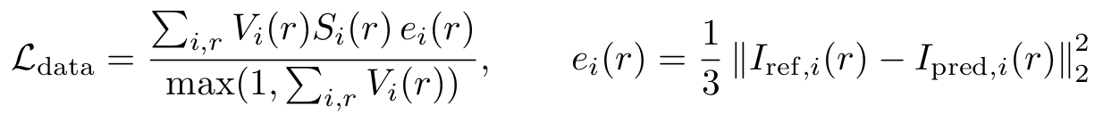
Main idea
이진 선택은 동적 픽셀 S=0, 정적 픽셀 S=1을 목표로 함. 학습형 soft 가중치는 1보다 클 수도 있음. 예측 이미지는 현재 Texture를 카메라로 렌더한 값임.
오차는 RGB 차이의 제곱 평균을 사용함. 실제 학습에는 카메라별 affine 색변환과 정규화 항도 함께 사용함.
분모는 선택된 픽셀 수가 아니라 전체 유효 픽셀 수. 따라서 S가 줄어들면 데이터 손실의 크기도 작아지는 설정임.
이후 비교는 S를 semantic 검출, 특징점·분할, 잔차, UV geometry로 각각 구성한 경우임.
7
Notes:
LaTeX source (loss):
\documentclass[border=3pt]{standalone}\usepackage{amsmath,amssymb}\begin{document}$\displaystyle \mathcal{L}_{\mathrm{data}}=\frac{\sum_{i,r}V_i(r)S_i(r)\,e_i(r)}{\max(1,\sum_{i,r}V_i(r))},\qquad e_i(r)=\frac{1}{3}\left\|I_{\mathrm{ref},i}(r)-I_{\mathrm{pred},i}(r)\right\|_2^2$\end{document}
LaTeX source (prediction):
\documentclass[border=3pt]{standalone}\usepackage{amsmath,amssymb}\begin{document}$\displaystyle I_{\mathrm{pred},i}(r)=A_i T_\theta(\phi_i(r))+b_i,\qquad T_\theta=U_{512\to1024}(\theta)$\end{document}
Sources: 참조: latex/BASELINE_MATH.md — 공통 모델 | V: 유효 관측, S: 관측 선택, φ: 카메라→UV 대응
피겨는 저장된 실험 입력과 마스크에서 생성. 원 논문 전체 NeRF 재현이 아닌 파일럿. 템플릿: Citymesh9.1 Meeting.pptx의 원본 마스터와 레이아웃 및 Calibri 글꼴 설정 유지.
수정본 v3: mesh 복원 대신 평면 homography 모사로 범위 명확화. 상세 요약/출처/실험: dynamic_object_baking_references_v3.md
참조: latex/BASELINE_MATH.md — 공통 모델 | V: 유효 관측, S: 관측 선택, φ: 카메라→UV 대응

Slide 8
Experiment : Evaluation
차량 위치 PSNR ↑ : 학습 5회 중 3–4회 점유된 고정 OBB 21개(B4 / C17)를 2026년 실제 배경과 비교함.
LPIPS ↓ : 전체 OBB 33개(B16 / C17)의 고정 80×80 crop에서 평가. 폴리곤 바깥은 참조 영상으로 채워 비교함.
정적 PSNR ↑ : 학습·평가 영상 모두 검출 차량이 없고 연도별 색변화가 적은 지면 대조영역에서 계산함.
정성 비교 : B/C의 평가 주석 첫 OBB를 모든 방법에 똑같이 사용함. 결과 그림은 seed42이며, 출력이 좋은 위치를 골라 바꾸지 않음.
학습형 지표는 3 seeds 평균 ± 표본표준편차. 직접 중앙값·UV 합성은 결정적 1회. 연도별 배경 변화와 정합오차가 남는 proxy 평가임.
8
Notes:
Sources: 참조: PROJECT.md 평가 | OBB: 차량 전체 위치의 oriented bounding box
피겨는 저장된 실험 입력과 마스크에서 생성. 원 논문 전체 NeRF 재현이 아닌 파일럿. 템플릿: Citymesh9.1 Meeting.pptx의 원본 마스터와 레이아웃 및 Calibri 글꼴 설정 유지.
수정본 v3: mesh 복원 대신 평면 homography 모사로 범위 명확화. 상세 요약/출처/실험: dynamic_object_baking_references_v3.md
참조: PROJECT.md 평가 | OBB: 차량 전체 위치의 oriented bounding box

Slide 9
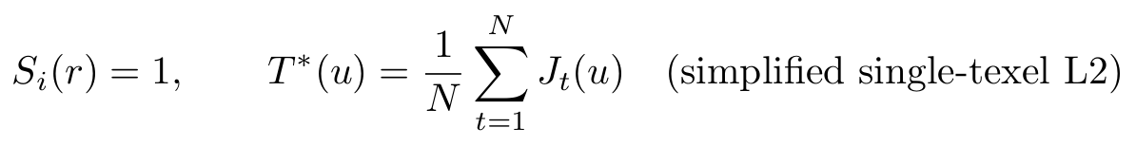
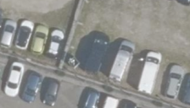
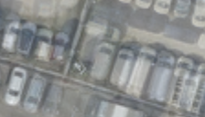
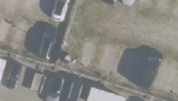
Baseline : L2
모든 유효 관측을 같은 가중치 S=1로 사용. 단순한 한 texel에서는 관측의 산술평균을 맞추는 방향임.
차량이 여러 연도에 반복되면 차량 색도 Texture에 반영되어 잔상·중첩 흔적이 남을 수 있음.
차량이 있는 입력 (2021)
최종 베이킹 Texture
실제 빈 배경 (2026)
동일한 C 장면 평가 위치 · seed42 · 중앙 패널은 각 방법의 최종 산출 Texture
9
Notes:
Method: l2; detailed scope and paper sources: dynamic_object_baking_references_v3.md. /mnt/data/baking_revision/assets/baseline_eq.png
Full method scope: 모든 유효 관측을 같은 가중치 S=1로 사용. 단순한 한 texel에서는 관측의 산술평균을 맞추는 방향임. 차량이 여러 연도에 반복되면 차량 색도 Texture에 반영되어 잔상·중첩 흔적이 남을 수 있음. 아래 가운데는 실제 학습한 최종 Texture. 동일 위치의 차량 입력과 2026 빈 배경을 함께 비교함.
LaTeX:
\documentclass[border=3pt]{standalone}\usepackage{amsmath,amssymb}\begin{document}$\displaystyle S_i(r)=1,\qquad T^*(u)=\frac{1}{N}\sum_{t=1}^{N}J_t(u)\quad\text{(simplified single-texel L2)}$\end{document}
Final output path: /root/sonjooho/baking_pilot/harder_dataset/scenes/industrial_c/results/textures/l2.png
Crop: [510, 707, 734, 835]
Input year: 2021; reference 2026; same first fixed OBB for every method. Imagery © Beeldmateriaal Nederland / PDOK, CC BY 4.0.

Slide 10
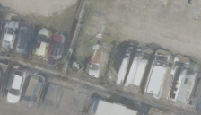
Baseline : Temporal median
같은 지면 위치의 5개 학습 연도 색을 채널별 중앙값으로 합침. 별도의 역렌더링 최적화는 하지 않음.
배경이 다수로 관측되면 차량을 줄일 수 있지만, 차량이 3–4회 반복되면 차량 색을 선택할 수 있음.
차량이 있는 입력 (2021)
최종 베이킹 Texture
실제 빈 배경 (2026)
동일한 C 장면 평가 위치 · seed42 · 중앙 패널은 각 방법의 최종 산출 Texture
10
Notes:
Method: median; detailed scope and paper sources: dynamic_object_baking_references_v3.md. /mnt/data/baking_revision/assets/median_eq.png
Full method scope: 같은 지면 위치의 5개 학습 연도 색을 채널별 중앙값으로 합침. 별도의 역렌더링 최적화는 하지 않음. 배경이 다수로 관측되면 차량을 줄일 수 있지만, 차량이 3–4회 반복되면 차량 색을 선택할 수 있음. 관측 선택을 학습하는 방법이 아니라, 다중 시기 합성의 직접 기준선임.
LaTeX:
\documentclass[border=3pt]{standalone}\usepackage{amsmath,amssymb}\begin{document}$\displaystyle T_k(u)=\operatorname{median}_{t=1,\ldots,5}J_{t,k}(u),\qquad k\in\{R,G,B\}$\end{document}
Final output path: /root/sonjooho/baking_pilot/harder_dataset/scenes/industrial_c/results/textures/median.png
Crop: [510, 707, 734, 835]
Input year: 2021; reference 2026; same first fixed OBB for every method. Imagery © Beeldmateriaal Nederland / PDOK, CC BY 4.0.

Slide 11
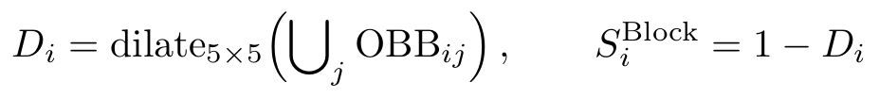
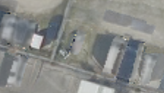
S : Block-NeRF type
DOTA YOLO11s-OBB로 입력별 차량 영역을 검출하고, 5×5 팽창한 제외 마스크 D를 생성함.
차량으로 검출한 픽셀을 S=0으로 두고 나머지를 baking. 검출 누락과 차량 OBB 밖의 그림자는 남을 수 있음.
차량이 있는 입력 (2021)
최종 베이킹 Texture
실제 빈 배경 (2026)
동일한 C 장면 평가 위치 · seed42 · 중앙 패널은 각 방법의 최종 산출 Texture
11
Notes:
Method: block; detailed scope and paper sources: dynamic_object_baking_references_v3.md. /mnt/data/baking_revision/assets/block_eq.png
Full method scope: DOTA YOLO11s-OBB로 입력별 차량 영역을 검출하고, 5×5 팽창한 제외 마스크 D를 생성함. 차량으로 검출한 픽셀을 S=0으로 두고 나머지를 baking. 검출 누락과 차량 OBB 밖의 그림자는 남을 수 있음. 원 논문의 semantic 제외 아이디어를 차용한 평면 baking이며, 아래는 마스크가 아닌 최종 학습 Texture임.
LaTeX:
\documentclass[border=3pt]{standalone}\usepackage{amsmath,amssymb}\begin{document}$\displaystyle D_i=\operatorname{dilate}_{5\times5}\!\left(\bigcup\nolimits_j\operatorname{OBB}_{ij}\right),\qquad S_i^{\mathrm{Block}}=1-D_i$\end{document}
Final output path: /root/sonjooho/baking_pilot/harder_dataset/scenes/industrial_c/results/textures/block.png
Crop: [510, 707, 734, 835]
Input year: 2021; reference 2026; same first fixed OBB for every method. Imagery © Beeldmateriaal Nederland / PDOK, CC BY 4.0.

Slide 12
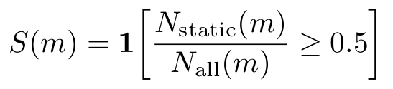
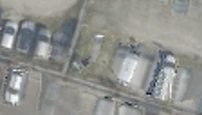
S : NeRF-HuGS type
직관 : 여러 영상에서 반복 확인되거나 예측 오차가 작은 픽셀을 정적 후보로 봄.
SAM으로 나눈 한 영역의 절반 이상이 정적 후보이면 그 영역을 Texture 학습에 사용함.
여러 영상에서 확인된 점
정적 후보
SAM 영역마다 후보 비율 확인
75% : 영역 전체 채택
25% : 영역 전체 제외
최종 S
→
→
→
예측과 색이 잘 맞는 픽셀
격자는 이해용 예시. 실제 구현은 큰 오차 제외·주변 보정 후 영역 투표를 하고 마지막에 경계를 조금 축소함.
차량이 있는 입력 (2021)
최종 베이킹 Texture
실제 빈 배경 (2026)
동일한 C 장면 평가 위치 · seed42 · 중앙 패널은 각 방법의 최종 산출 Texture
12
Notes:
Method: hugs; detailed scope and paper sources: dynamic_object_baking_references_v3.md. /root/sonjooho/baking_pilot/hugs_explanation_v4/hugs_simple.png
LaTeX:
\documentclass[border=3pt]{standalone}\usepackage{amsmath,amssymb}\begin{document}$\displaystyle S(m)=\mathbf{1}\!\left[\frac{N_{\mathrm{static}}(m)}{N_{\mathrm{all}}(m)}\ge0.5\right]$\end{document}
Final output path: /root/sonjooho/baking_pilot/harder_dataset/scenes/industrial_c/results/textures/hugs.png
Crop: [510, 707, 734, 835]
Input year: 2021; reference 2026; same first fixed OBB for every method. Imagery © Beeldmateriaal Nederland / PDOK, CC BY 4.0.

Slide 13
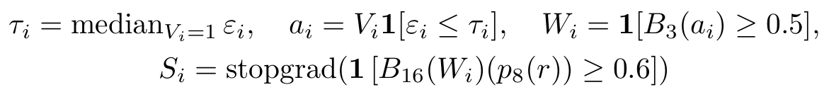
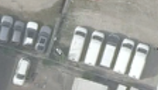
S : RobustNeRF type
현재 예측과의 잔차가 작은 픽셀을 inlier로 보고, 주변 픽셀과 패치의 일관성으로 S를 갱신함.
차량이 여러 번 반복돼 예측에 흡수되면 잔차가 작아져, 정적 배경처럼 계속 채택될 수 있음.
차량이 있는 입력 (2021)
최종 베이킹 Texture
실제 빈 배경 (2026)
동일한 C 장면 평가 위치 · seed42 · 중앙 패널은 각 방법의 최종 산출 Texture
13
Notes:
Method: robust; detailed scope and paper sources: dynamic_object_baking_references_v3.md. /mnt/data/baking_revision/assets/robust_eq.png
Full method scope: 현재 예측과의 잔차가 작은 픽셀을 inlier로 보고, 주변 픽셀과 패치의 일관성으로 S를 갱신함. 차량이 여러 번 반복돼 예측에 흡수되면 잔차가 작아져, 정적 배경처럼 계속 채택될 수 있음. 원 논문 전체 NeRF 대신 동일한 평면 Texture에 robust 선택 규칙을 적용한 결과임.
LaTeX:
\documentclass[border=3pt]{standalone}\usepackage{amsmath,amssymb}\begin{document}$\displaystyle \begin{gathered}\tau_i=\operatorname{median}_{V_i=1}\varepsilon_i,\quad a_i=V_i\mathbf{1}[\varepsilon_i\le\tau_i],\quad W_i=\mathbf{1}[B_3(a_i)\ge0.5],\\S_i=\operatorname{stopgrad}\!\left(\mathbf{1}\left[B_{16}(W_i)(p_8(r))\ge0.6\right]\right)\end{gathered}$\end{document}
Final output path: /root/sonjooho/baking_pilot/harder_dataset/scenes/industrial_c/results/textures/robust.png
Crop: [510, 707, 734, 835]
Input year: 2021; reference 2026; same first fixed OBB for every method. Imagery © Beeldmateriaal Nederland / PDOK, CC BY 4.0.

Slide 14

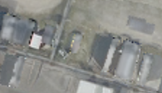
S : Geometry mask
원본 정사영상에서 검출한 차량 마스크를 공통 UV에 두고, 알려진 homography로 각 카메라에 투영함.
같은 연도의 네 시점이 같은 차량 검출을 공유해 시점별 독립 검출의 차이를 줄임.
차량이 있는 입력 (2021)
최종 베이킹 Texture
실제 빈 배경 (2026)
동일한 C 장면 평가 위치 · seed42 · 중앙 패널은 각 방법의 최종 산출 Texture
14
Notes:
Method: geo_mask; detailed scope and paper sources: dynamic_object_baking_references_v3.md. /mnt/data/baking_revision/assets/geo_eq.png
Full method scope: 원본 정사영상에서 검출한 차량 마스크를 공통 UV에 두고, 알려진 homography로 각 카메라에 투영함. 같은 연도의 네 시점이 같은 차량 검출을 공유해 시점별 독립 검출의 차이를 줄임. 공통 평균 초기값과 600회 baking은 유지. 아래 가운데에서 실제 차량 잔상과 지면 질감을 확인함.
LaTeX:
\documentclass[border=3pt]{standalone}\usepackage{amsmath,amssymb}\begin{document}$\displaystyle S_{t,c}^{\mathrm{geo}}(r)=\mathbf{1}\!\left[D_t\!\left(\phi_c(r)\right)\le0.05\right]$\end{document}
Final output path: /root/sonjooho/baking_pilot/harder_dataset/improved_baselines/scenes/industrial_c/results/textures/geo_mask.png
Crop: [510, 707, 734, 835]
Input year: 2021; reference 2026; same first fixed OBB for every method. Imagery © Beeldmateriaal Nederland / PDOK, CC BY 4.0.

Slide 15
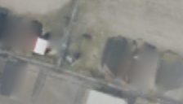
Direct UV fusion
공통 UV에서 차량으로 검출되지 않은 연도만 선택해, texel별 RGB 중앙값으로 직접 합성함.
배경 관측이 소수여도 활용할 수 있음. 모든 연도에 가려진 위치는 최근접 초기화와 조화 보간으로 채움.
차량이 있는 입력 (2021)
최종 베이킹 Texture
실제 빈 배경 (2026)
동일한 C 장면 평가 위치 · seed42 · 중앙 패널은 각 방법의 최종 산출 Texture
15
Notes:
Method: uv_fusion; detailed scope and paper sources: dynamic_object_baking_references_v3.md. /mnt/data/baking_revision/assets/fusion_eq.png
Full method scope: 공통 UV에서 차량으로 검출되지 않은 연도만 선택해, texel별 RGB 중앙값으로 직접 합성함. 배경 관측이 소수여도 활용할 수 있음. 모든 연도에 가려진 위치는 최근접 초기화와 조화 보간으로 채움. 최종 출력은 공통 512² 표현을 거쳐 1024²로 만듦. 미관측 위치의 보간값은 실제 배경 관측과 구분해야 함.
LaTeX:
\documentclass[border=3pt]{standalone}\usepackage{amsmath,amssymb}\begin{document}$\displaystyle C_t(u)=1-D_t(u),\quad n(u)=\sum_tC_t(u),\quad F_k(u)=\operatorname{median}_{t:C_t(u)=1}J_{t,k}(u)\quad(n>0)$\end{document}
Final output path: /root/sonjooho/baking_pilot/harder_dataset/improved_baselines/scenes/industrial_c/results/textures/uv_fusion.png
Crop: [510, 707, 734, 835]
Input year: 2021; reference 2026; same first fixed OBB for every method. Imagery © Beeldmateriaal Nederland / PDOK, CC BY 4.0.

Slide 16
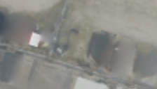
UV fusion + Shadow guard
UV fusion에서 차량 주변 반경 18 texel의 어두운 관측도 추가 제외. 비차량 주변 평균 밝기의 0.72 미만을 그림자 후보로 봄.
같은 배경 합성과 미관측부 보간을 적용. 원래 어두운 포장·표식도 제외할 수 있는 밝기 휴리스틱임.
차량이 있는 입력 (2021)
최종 베이킹 Texture
실제 빈 배경 (2026)
동일한 C 장면 평가 위치 · seed42 · 중앙 패널은 각 방법의 최종 산출 Texture
16
Notes:
Method: uv_shadow_guard; detailed scope and paper sources: dynamic_object_baking_references_v3.md. /root/sonjooho/baking_pilot/presentation_v5/assets/shadow_simple_eq.png
Full method scope: UV fusion에서 차량 주변 반경 18 texel의 어두운 관측도 추가 제외. 비차량 주변 평균 밝기의 0.72 미만을 그림자 후보로 봄. 같은 배경 합성과 미관측부 보간을 적용. 원래 어두운 포장·표식도 제외할 수 있는 밝기 휴리스틱임. 아래 가운데는 shadow guard까지 적용한 최종 Texture. 입력이나 빨간 마스크가 아니라 제거 후 결과를 비교함.
LaTeX:
\documentclass[border=3pt]{standalone}\usepackage{amsmath,amssymb}\begin{document}$\displaystyle D^{\prime}=D\lor G,\quad S=1-D^{\prime},\quad G=\operatorname{nearVehicle}(D)\,\mathbf{1}[\ell<0.72\bar\ell]$\end{document}
Final output path: /root/sonjooho/baking_pilot/harder_dataset/improved_baselines/scenes/industrial_c/results/textures/uv_shadow_guard.png
Crop: [510, 707, 734, 835]
Input year: 2021; reference 2026; same first fixed OBB for every method. Imagery © Beeldmateriaal Nederland / PDOK, CC BY 4.0.

Slide 17
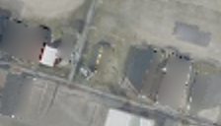
Geometry + Fusion init
Geometry mask는 유지하고, 평균 대신 UV fusion 결과를 Texture 초기값으로 사용함.
관측이 없는 위치에 배경 추정값을 제공한 뒤 동일한 600회 baking을 수행함.
차량이 있는 입력 (2021)
최종 베이킹 Texture
실제 빈 배경 (2026)
동일한 C 장면 평가 위치 · seed42 · 중앙 패널은 각 방법의 최종 산출 Texture
17
Notes:
Method: geo_fusion; detailed scope and paper sources: dynamic_object_baking_references_v3.md. /mnt/data/baking_revision/assets/geo_eq.png
Full method scope: Geometry mask는 유지하고, 평균 대신 UV fusion 결과를 Texture 초기값으로 사용함. 관측이 없는 위치에 배경 추정값을 제공한 뒤 동일한 600회 baking을 수행함. 초기값의 이득이 최적화 뒤에도 남는지 비교하는 변형. 결과는 직접 UV fusion과 다를 수 있음.
LaTeX:
\documentclass[border=3pt]{standalone}\usepackage{amsmath,amssymb}\begin{document}$\displaystyle S_{t,c}^{\mathrm{geo}}(r)=\mathbf{1}\!\left[D_t\!\left(\phi_c(r)\right)\le0.05\right]$\end{document}
Final output path: /root/sonjooho/baking_pilot/harder_dataset/improved_baselines/scenes/industrial_c/results/textures/geo_fusion.png
Crop: [510, 707, 734, 835]
Input year: 2021; reference 2026; same first fixed OBB for every method. Imagery © Beeldmateriaal Nederland / PDOK, CC BY 4.0.

Slide 18
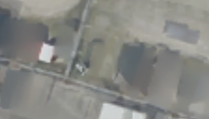
Geometry + Spatial prior
Geometry mask와 fusion 초기값에, 관측이 적은 위치일수록 강해지는 TV와 미관측부 anchor를 추가함.
불안정한 영역을 매끄럽게 하고 초기 추정값을 유지하려는 목적. 작은 차선·Texture 디테일도 흐려질 수 있음.
차량이 있는 입력 (2021)
최종 베이킹 Texture
실제 빈 배경 (2026)
동일한 C 장면 평가 위치 · seed42 · 중앙 패널은 각 방법의 최종 산출 Texture
18
Notes:
Method: geo_smooth; detailed scope and paper sources: dynamic_object_baking_references_v3.md. /mnt/data/baking_revision/assets/prior_eq.png
Full method scope: Geometry mask와 fusion 초기값에, 관측이 적은 위치일수록 강해지는 TV와 미관측부 anchor를 추가함. 불안정한 영역을 매끄럽게 하고 초기 추정값을 유지하려는 목적. 작은 차선·Texture 디테일도 흐려질 수 있음. 같은 데이터와 600회 baking을 사용하므로 아래 최종 결과에서 prior의 효과를 확인함.
LaTeX:
\documentclass[border=3pt]{standalone}\usepackage{amsmath,amssymb}\begin{document}$\displaystyle \mathcal{L}_{\mathrm{total}}=\mathcal{L}_{\mathrm{data}}+\mathcal{L}_{\mathrm{color}}+0.01\mathcal{L}_{\mathrm{TV}}+0.05\mathcal{L}_{\mathrm{anchor}},\qquad w=\frac{1}{1+5q}$\end{document}
Final output path: /root/sonjooho/baking_pilot/harder_dataset/improved_baselines/scenes/industrial_c/results/textures/geo_smooth.png
Crop: [510, 707, 734, 835]
Input year: 2021; reference 2026; same first fixed OBB for every method. Imagery © Beeldmateriaal Nederland / PDOK, CC BY 4.0.

Slide 19
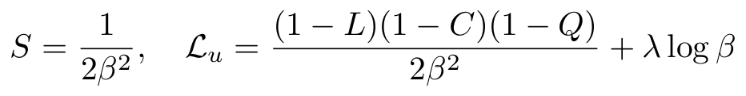
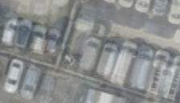
DINO : SSIM uncertainty
On-the-go의 특징→불확실성→가중치 아이디어를 차용. DINO 특징으로 변형 SSIM 오차를 설명하는 σ를 학습함.
이 설정에서는 σ가 하한에 붙어 S≈50으로 일정해짐. 선택 능력을 얻지 못했고 L2와의 차이는 손실 배율 영향도 포함함.
차량이 있는 입력 (2021)
최종 베이킹 Texture
실제 빈 배경 (2026)
동일한 C 장면 평가 위치 · seed42 · 중앙 패널은 각 방법의 최종 산출 Texture
19
Notes:
Method: dino_ssim_soft; detailed scope and paper sources: dynamic_object_baking_references_v3.md. /root/sonjooho/baking_pilot/reference_study_v3/assets/ref_on_the_go_eq.png
Full method scope: On-the-go의 특징→불확실성→가중치 아이디어를 차용. DINO 특징으로 변형 SSIM 오차를 설명하는 σ를 학습함. 공통 L2 warm-up에서 S를 만든 뒤 고정하고 baking. 온라인 공동 학습·dilated sampling을 포함한 원 논문 전체 재현은 아님. 이 설정에서는 σ가 하한에 붙어 S≈50으로 일정해짐. 선택 능력을 얻지 못했고 L2와의 차이는 손실 배율 영향도 포함함.
LaTeX:
\documentclass[border=3pt]{standalone}\usepackage{amsmath,amssymb}\begin{document}$\displaystyle S=\frac{1}{2\beta^2},\quad\mathcal L_u=\frac{(1-L)(1-C)(1-Q)}{2\beta^2}+\lambda\log\beta$\end{document}
Final output path: /root/sonjooho/baking_pilot/reference_study_v3/results/industrial_c/42/textures/dino_ssim_soft.png
Crop: [510, 707, 734, 835]
Input year: 2021; reference 2026; same first fixed OBB for every method. Imagery © Beeldmateriaal Nederland / PDOK, CC BY 4.0.

Slide 20
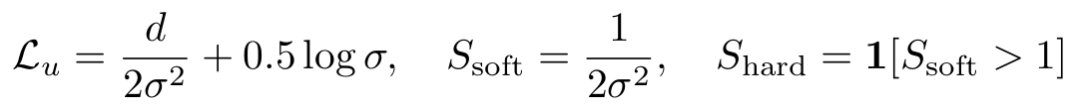
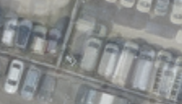
DINO : Cosine soft S
입력과 L2 warm-up 렌더의 DINO cosine 차이로 불확실성 σ를 학습. 외관 차이보다 특징 차이에 반응시키려는 설정임.
S=1/(2σ²)의 연속 가중치로 baking. 다음 hard 방법과 동일한 σ를 사용해 최종 선택 방식만 비교함.
차량이 있는 입력 (2021)
최종 베이킹 Texture
실제 빈 배경 (2026)
동일한 C 장면 평가 위치 · seed42 · 중앙 패널은 각 방법의 최종 산출 Texture
20
Notes:
Method: dino_cosine_soft; detailed scope and paper sources: dynamic_object_baking_references_v3.md. /root/sonjooho/baking_pilot/reference_study_v3/assets/new_uncertainty_eq.png
Full method scope: 입력과 L2 warm-up 렌더의 DINO cosine 차이로 불확실성 σ를 학습. 외관 차이보다 특징 차이에 반응시키려는 설정임. S=1/(2σ²)의 연속 가중치로 baking. 다음 hard 방법과 동일한 σ를 사용해 최종 선택 방식만 비교함. S가 양수여도 올바른 배경 관측을 뜻하지는 않음. 큰 soft 가중치는 데이터항과 색 정규화의 상대 배율도 바꿈.
LaTeX:
\documentclass[border=3pt]{standalone}\usepackage{amsmath,amssymb}\begin{document}$\displaystyle \mathcal L_u=\frac{d}{2\sigma^2}+0.5\log\sigma,\quad S_{\mathrm{soft}}=\frac{1}{2\sigma^2},\quad S_{\mathrm{hard}}=\mathbf{1}[S_{\mathrm{soft}}>1]$\end{document}
Final output path: /root/sonjooho/baking_pilot/reference_study_v3/results/industrial_c/42/textures/dino_cosine_soft.png
Crop: [510, 707, 734, 835]
Input year: 2021; reference 2026; same first fixed OBB for every method. Imagery © Beeldmateriaal Nederland / PDOK, CC BY 4.0.

Slide 21
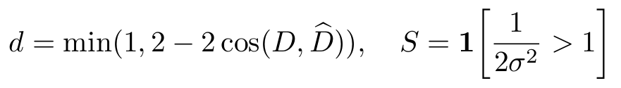
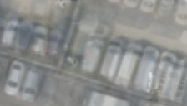
DINO : Cosine hard S
WildGaussians의 uncertainty→binary mask 규칙을 차용. 앞 페이지와 같은 σ에서 1/(2σ²)>1인 관측만 채택함.
지면의 약 91–95%가 관측 지지를 잃었음. 최종 결과가 덜 오염돼 보여도 평균 초기값에 남은 영역과 분리해 해석해야 함.
차량이 있는 입력 (2021)
최종 베이킹 Texture
실제 빈 배경 (2026)
동일한 C 장면 평가 위치 · seed42 · 중앙 패널은 각 방법의 최종 산출 Texture
21
Notes:
Method: dino_cosine_hard; detailed scope and paper sources: dynamic_object_baking_references_v3.md. /root/sonjooho/baking_pilot/reference_study_v3/assets/ref_wildgaussians_eq.png
Full method scope: WildGaussians의 uncertainty→binary mask 규칙을 차용. 앞 페이지와 같은 σ에서 1/(2σ²)>1인 관측만 채택함. Gaussian appearance·densification·온라인 갱신은 제외한 고정 S 이식 실험임. 지면의 약 91–95%가 관측 지지를 잃었음. 최종 결과가 덜 오염돼 보여도 평균 초기값에 남은 영역과 분리해 해석해야 함.
LaTeX:
\documentclass[border=3pt]{standalone}\usepackage{amsmath,amssymb}\begin{document}$\displaystyle d=\min(1,2-2\cos(D,\widehat D)),\quad S=\mathbf{1}\!\left[\frac{1}{2\sigma^2}>1\right]$\end{document}
Final output path: /root/sonjooho/baking_pilot/reference_study_v3/results/industrial_c/42/textures/dino_cosine_hard.png
Crop: [510, 707, 734, 835]
Input year: 2021; reference 2026; same first fixed OBB for every method. Imagery © Beeldmateriaal Nederland / PDOK, CC BY 4.0.

Slide 22
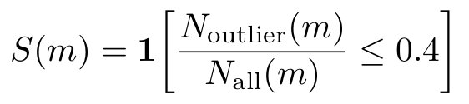
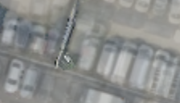
S : SAM-region vote
Warm-up 잔차가 중앙값보다 큰 후보를 만들고, SAM 분리 영역에서 제외 후보 비율이 40%를 넘으면 영역 전체를 제외함.
영역 경계를 보존해도 정적/동적 구분이 보장되지는 않음. 이번에는 넓은 지면을 제외하는 실패가 나타남.
차량이 있는 입력 (2021)
최종 베이킹 Texture
실제 빈 배경 (2026)
동일한 C 장면 평가 위치 · seed42 · 중앙 패널은 각 방법의 최종 산출 Texture
22
Notes:
Method: sam_region_median; detailed scope and paper sources: dynamic_object_baking_references_v3.md. /root/sonjooho/baking_pilot/presentation_v5/assets/sam_vote_eq.png
Full method scope: Warm-up 잔차가 중앙값보다 큰 후보를 만들고, SAM 분리 영역에서 제외 후보 비율이 40%를 넘으면 영역 전체를 제외함. Robust 3D Gaussian Splatting의 object-aware 취지를 단순 차용. 학습형 logistic boundary와 원래 SAM IoU 절차는 생략함. 영역 경계를 보존해도 정적/동적 구분이 보장되지는 않음. 이번에는 넓은 지면을 제외하는 실패가 나타남.
LaTeX:
\documentclass[border=3pt]{standalone}\usepackage{amsmath,amssymb}\begin{document}$\displaystyle S(m)=\mathbf{1}\!\left[\frac{N_{\mathrm{outlier}}(m)}{N_{\mathrm{all}}(m)}\le0.4\right]$\end{document}
Final output path: /root/sonjooho/baking_pilot/reference_study_v3/results/industrial_c/42/textures/sam_region_median.png
Crop: [510, 707, 734, 835]
Input year: 2021; reference 2026; same first fixed OBB for every method. Imagery © Beeldmateriaal Nederland / PDOK, CC BY 4.0.

Slide 23
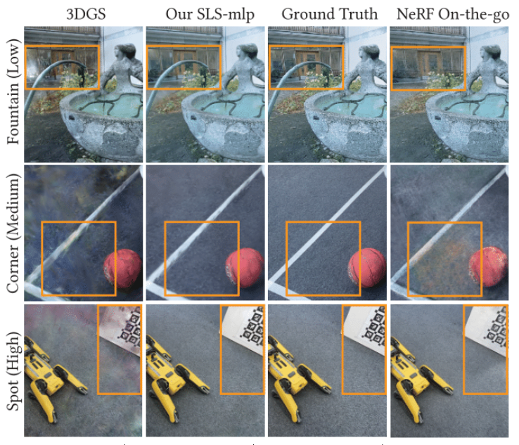
Reference : SpotLessSplats
1. Stable Diffusion 특징에서 의미적으로 비슷한 픽셀을 묶어 distractor의 공간 범위를 찾음.
2. Clustering 투표 또는 약한 잔차 label로 학습한 inlier MLP를 사용해 관측을 선택함.
3. 점진적 masking·잔차 분포 추적·utilization pruning으로 robust mask와 3DGS 학습의 충돌을 줄임.
원 논문의 최종 렌더 비교 · 자체 실험의 정량 표에는 포함하지 않음
23
Notes:
https://arxiv.org/abs/2406.20055
https://github.com/lilygoli/SpotLessSplats
이번에는 Stable Diffusion 특징 추출 및 SLS의 bound-supervision·pruning을 구현하지 않았다. DINO 실험을 SpotLessSplats 재현 또는 대체 구현으로 부르지 않는다.
Published figure crop, authors retain copyright; not our pilot result.

Slide 24
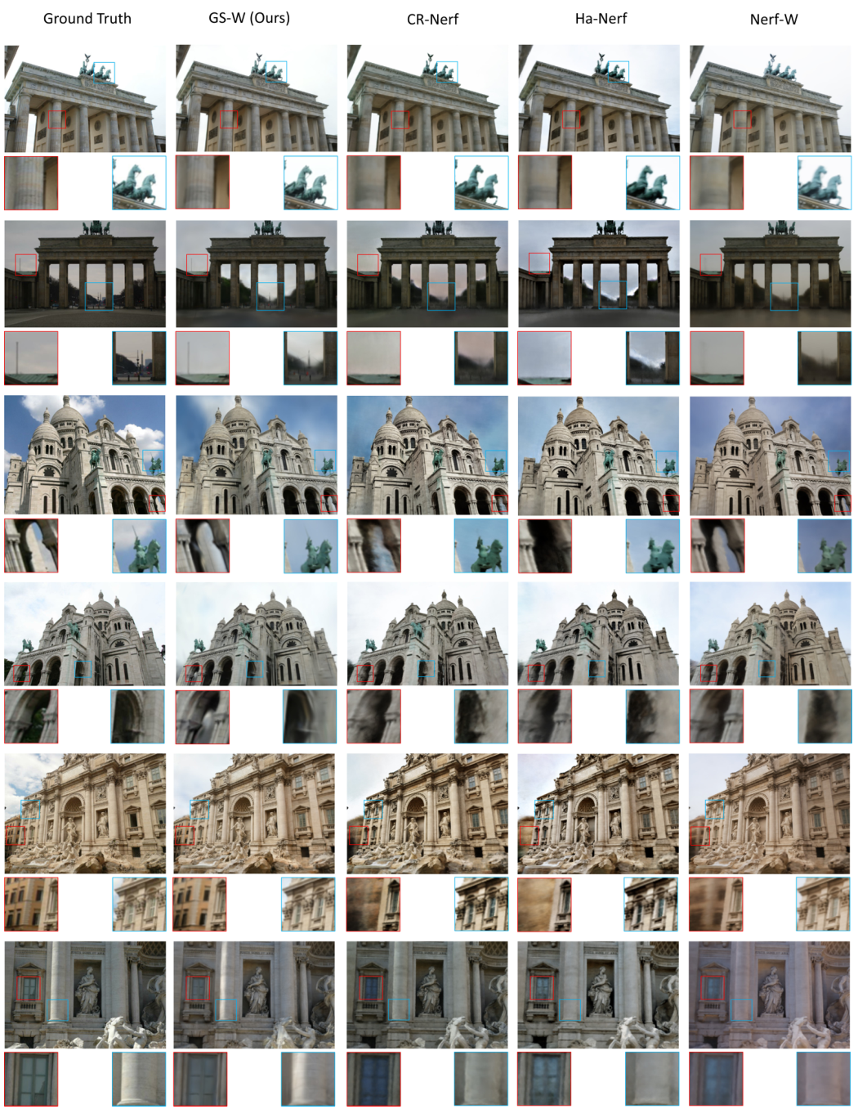
Reference : GS-W
1. Gaussian마다 고유한 intrinsic appearance와 조명·날씨에 따른 dynamic appearance를 분리하고, reference-image 특징을 적응적으로 샘플링해 색을 모델링함.
2. Transient object는 별도 U-Net의 2D visibility map VM으로 처리하며, 가시성이 낮은 위치의 영상 손실 기여를 줄임.
3. VM이 모든 픽셀을 가리지 못하도록 VM을 1로 유도하는 정규화를 더함. dynamic appearance는 이동 물체 자체와 같은 개념이 아님.
원 논문의 최종 렌더 비교 · 파일럿에서는 U-Net visibility / Gaussian appearance 미실행
24
Notes:
https://arxiv.org/abs/2403.15704
https://github.com/EastbeanZhang/Gaussian-Wild
U-Net VM 및 per-Gaussian appearance는 이번 실험에서 실행하지 않았다. DINO σ와 SAM 투표는 GS-W의 visibility network 구현이 아니다.
Published figure crop, authors retain copyright; not our pilot result.

Slide 25
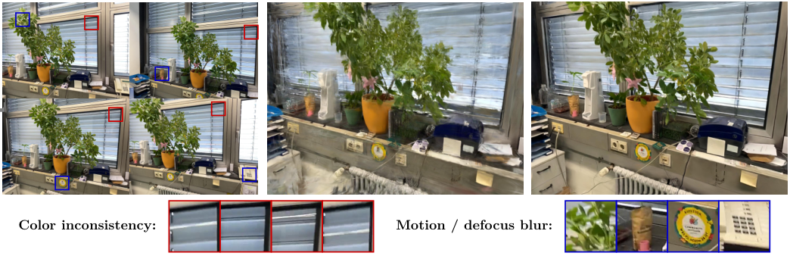
Reference : Robust GS
1. 주제는 동적 물체 제거가 아니라 포즈 오차·motion/defocus blur·색 불일치에 강한 3DGS임.
2. 카메라 포즈의 Gaussian 분포로 motion blur와 포즈를 보정하고, 투영 covariance로 defocus를 다룸.
3. 이미지별 affine 색변환을 사용함. 차량을 식별해 제외하는 S나 transient 분리 모듈은 없음.
원 논문의 최종 렌더 비교 · 자체 실험의 정량 표에는 포함하지 않음
이 논문은 블러·포즈·색 보정 연구. 동적 제거용 Robust 3DGS는 SAM-region 페이지와 별도 구분함.
25
Notes:
https://arxiv.org/abs/2404.04211
None
새로운 동적 물체 제거 기준선으로 실행하지 않았다. 원 논문의 blur/pose 최적화는 이번 고정 homography 실험 범위와 다르다.
Published figure crop, authors retain copyright; not our pilot result.

Slide 26
Analysis / Next steps
현재 조건에서는 배경 관측을 직접 모으는 UV fusion이 강한 기준선이며, shadow guard가 차량 위치 PSNR과 LPIPS를 추가 개선함.
반복 차량은 작은 잔차를 가질 수 있음. 정적 배경을 선택하는 근거와 영역 경계를 만드는 방법은 분리해서 평가해야 함.
학습된 S가 전부 같아지거나 지면을 지나치게 제외할 수도 있음. 점수뿐 아니라 최종 Texture와 관측 지지 범위를 함께 확인해야 함.
모든 시기에 가려진 배경은 실제 관측으로 복원할 수 없음. 보간·초기값·공간 prior의 추정 영역을 관측 복원과 구분함.
다음 검증 : 온라인 uncertainty 갱신, 가중치 스케일 통제, 실제 3D mesh·사선 사진에서 visibility와 parallax를 포함한 평가.
26
Notes:
All reported own metrics: reference_study_v3/results/summary.json. Frozen-S transfers, not full paper reproductions.

Slide 27
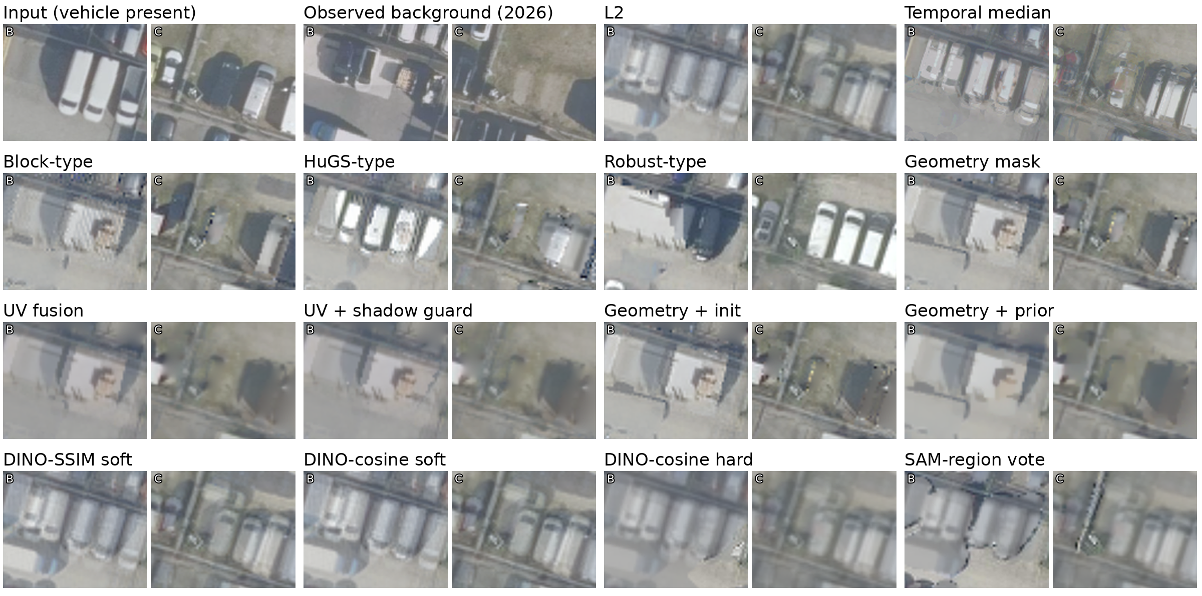
Result : All methods / Qualitative
모든 패널은 동일한 평가 위치 · 각 패널 왼쪽 B / 오른쪽 C · seed42
Input / 2026 실제 배경을 포함해 모든 발표 방법의 최종 Texture를 동일 crop·색 범위로 비교함.
27
Notes:
All 14 shown methods + vehicle inputs + observed 2026 backgrounds. Matched first audit OBBs, seed42, left B/right C. See assets/manifest.json.

Slide 28
Result : All methods / Metrics
차량 위치 PSNR ↑ / LPIPS ↓ / 정적 PSNR ↑ · 각 값은 B / C 순서
방법 | 차량 위치 PSNR ↑ (B / C) | LPIPS ↓ (B / C) | 정적 PSNR ↑ (B / C)
L2 | 19.01±0.18 / 18.69±0.24 | 0.149 / 0.338 | 21.97 / 24.40
Temporal median | 18.48 / 18.85 | 0.119 / 0.338 | 24.44 / 26.45
Block-type | 19.94±0.21 / 20.98±0.19 | 0.136 / 0.165 | 21.85 / 24.80
HuGS-type | 18.16±0.10 / 20.89±0.09 | 0.127 / 0.176 | 21.01 / 24.33
Robust-type | 14.49±0.36 / 16.00±0.40 | 0.173 / 0.342 | 19.71 / 23.83
Geometry mask | 19.95±0.15 / 20.86±0.09 | 0.118 / 0.183 | 21.68 / 24.89
UV fusion | 20.81 / 22.10 | 0.085 / 0.146 | 24.51 / 26.62
UV + shadow guard | 21.00 / 22.23 | 0.079 / 0.130 | 24.58 / 26.47
Geometry + init | 19.94±0.17 / 21.33±0.10 | 0.118 / 0.178 | 21.68 / 24.90
Geometry + prior | 20.39±0.23 / 21.74±0.11 | 0.114 / 0.170 | 21.83 / 25.08
DINO-SSIM soft | 18.99±0.20 / 18.62±0.24 | 0.150 / 0.341 | 21.85 / 24.30
DINO-cosine soft | 18.65±0.12 / 18.34±0.28 | 0.153 / 0.353 | 21.64 / 24.97
DINO-cosine hard | 19.60±0.00 / 20.01±0.00 | 0.116 / 0.283 | 23.29 / 26.27
SAM-region vote | 17.15±0.19 / 19.92±0.02 | 0.181 / 0.285 | 20.37 / 26.18
학습형은 3 seeds 평균±표본표준편차. 직접 median·UV 합성은 1회. S 차용 실험을 원 논문 전체 성능으로 해석하지 않음.
28
Notes:
PSNR occupied3_4 mean ± sample std for 3-seed learned methods; LPIPS/static PSNR mean; direct methods single deterministic run. Sources in reference_study_v3/results/summary.json.

